Slide 1
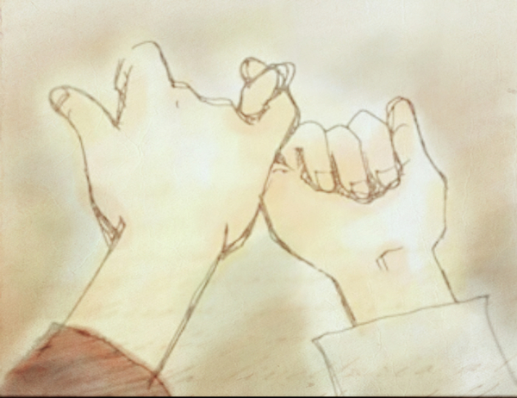
我們的約定

Slide 2
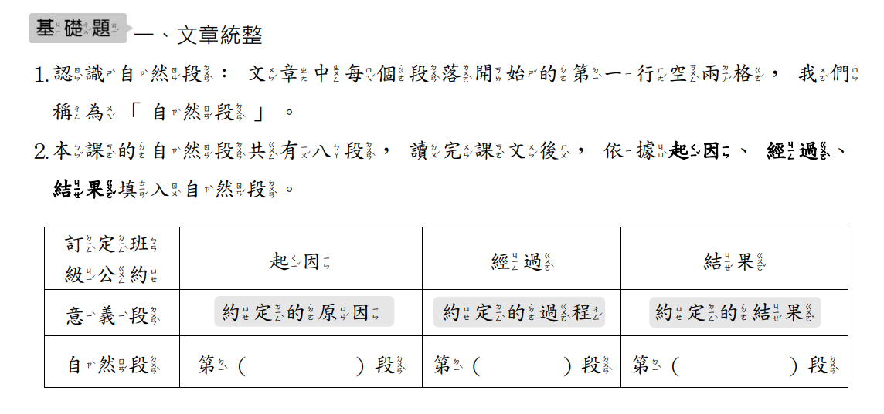
一~四
五
六

Slide 3
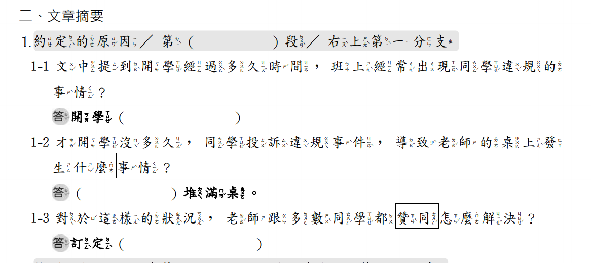
一~四
不到幾天
狀 紙
班級公約

Slide 4
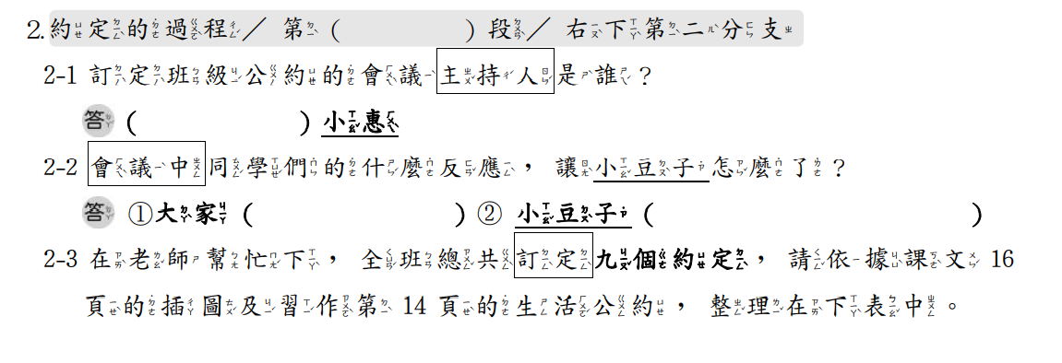
五
班 長
發言熱烈
紀錄辛苦

Slide 5
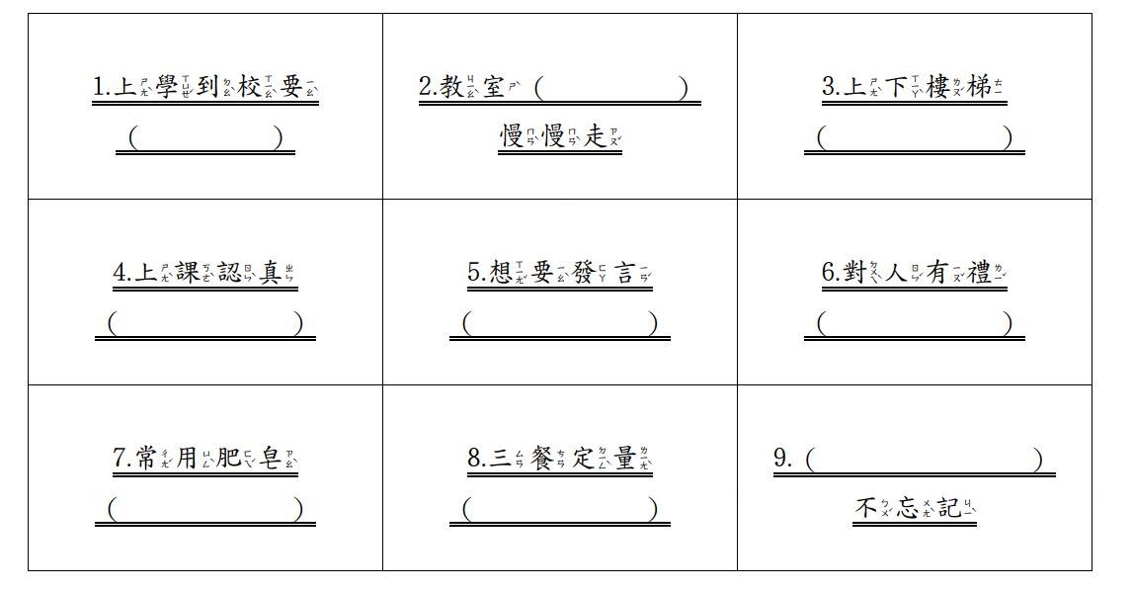
走廊
準時
靠邊走
不聊天
先舉手
常微笑
眼睛休息
洗洗手
不挑食

Slide 6
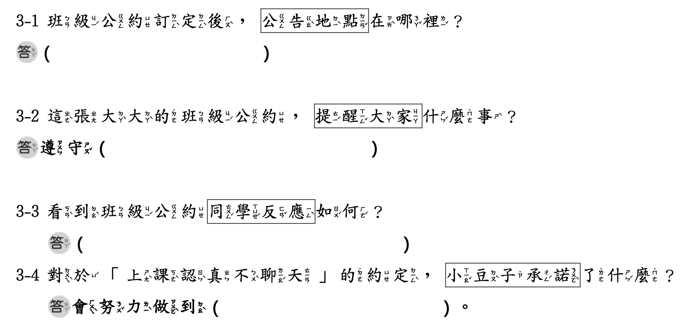
六
教 室裡
約定
幾家歡樂幾家愁
自己管好自己

